Slide 1
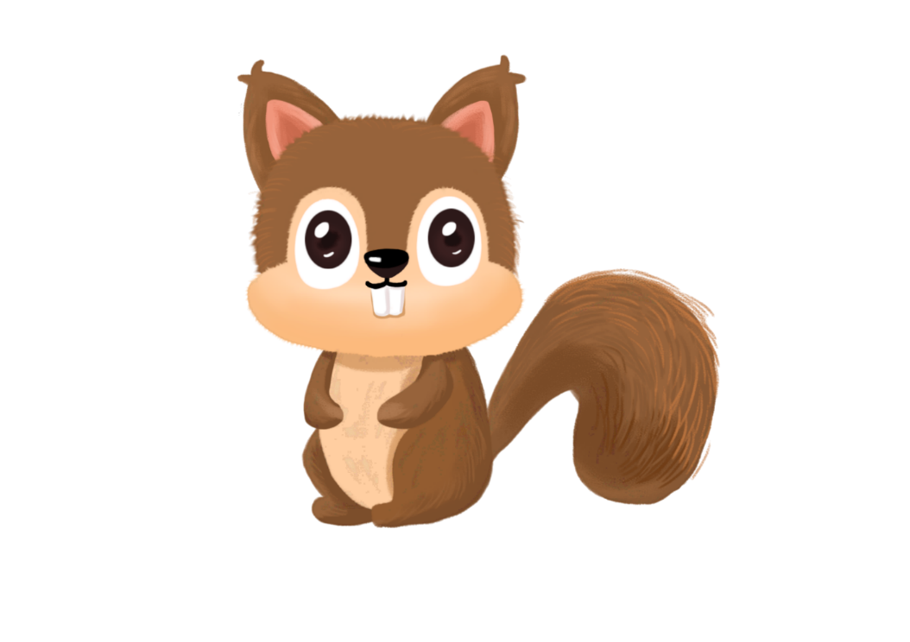
Nói và nghe
(t4)

Slide 2
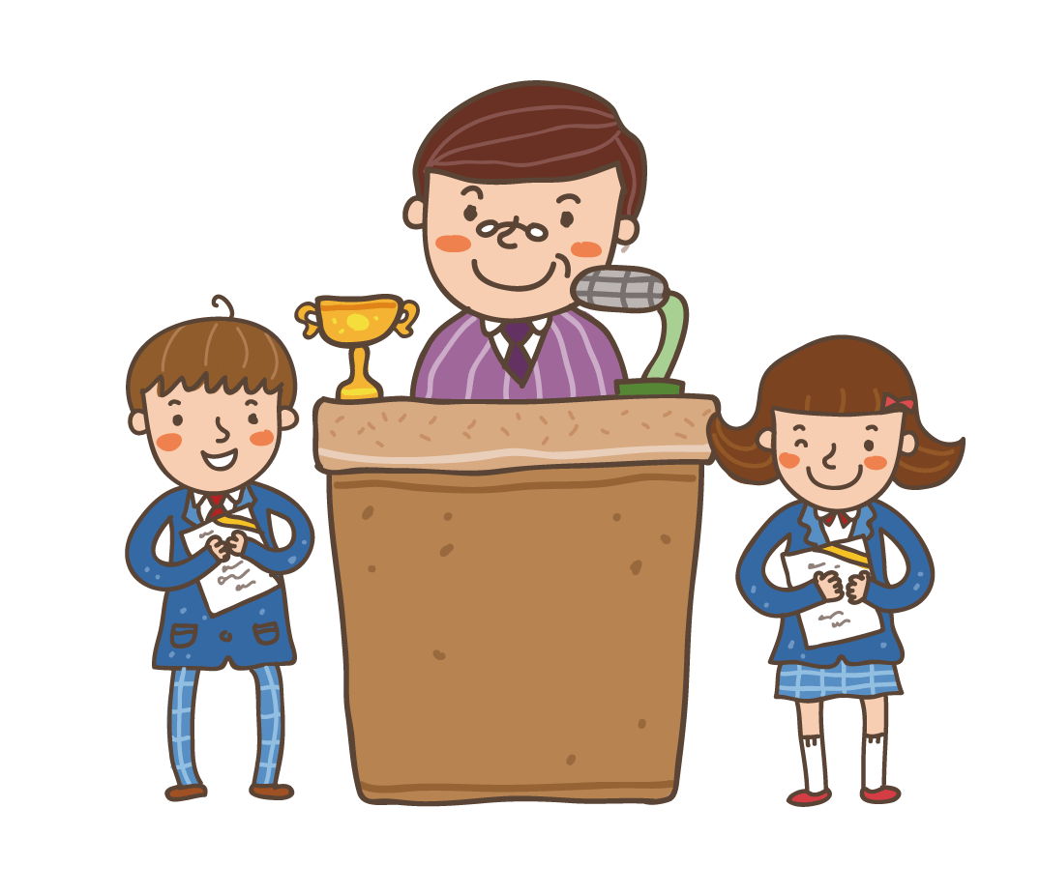
Nghe kể chuyện
Notes:
2

Slide 4
Notes:
Bài giảng thiết kế bởi: Hương Thảo - tranthao121006@gmail.com

Slide 5
Kể lại chuyện theo tranh
Notes:
5

Slide 6
Cùng bạn
Trả lời câu hỏi kể chuyện theo tranh qua trò chơi “Hộp quà bí ẩn”
Notes:
Bài giảng thiết kế bởi: Hương Thảo - tranthao121006@gmail.com
6

Slide 7
Notes:
Cách chơi: Bấm vào thân hộp quà -> Xuất hiện câu hỏi, nhấp chuột để xuất hiện câu trả lời. Nhấp vào nắp hộp quà để tặng con một tràng vỗ tay. Bấm “Go home” để trờ về hộp quà tiếp theo và làm tương tự như trên.

Slide 8
Họa mi, vẹt và quạ nói chuyện gì với nhau?
Nói về việc chim hoàng anh hát hay
GO HOME
You are given 3 candies

Slide 9
Họa mi, vẹt và quạ đến gặp chim hoàng anh vì chuyện gì?
Nhờ chim hoàng anh dạy hát cho.
GO HOME
You are given 5 candies

Slide 10
Vì sao quạ bỏ các bạn bay đi?
Vì quạ chán nản, không kiên nhẫn học nên bay đi
GO HOME
You are given 7 candies

Slide 11
Câu chuyện kết thúc như thế nào?
Họa mi và vẹt nhờ chăm chỉ học tập nên hát được giọng êm ái còn quạ chỉ phát ra được tiếng kêu buồn bã: quạ, quạ...
GO HOME
You are given 2 candies

Slide 12
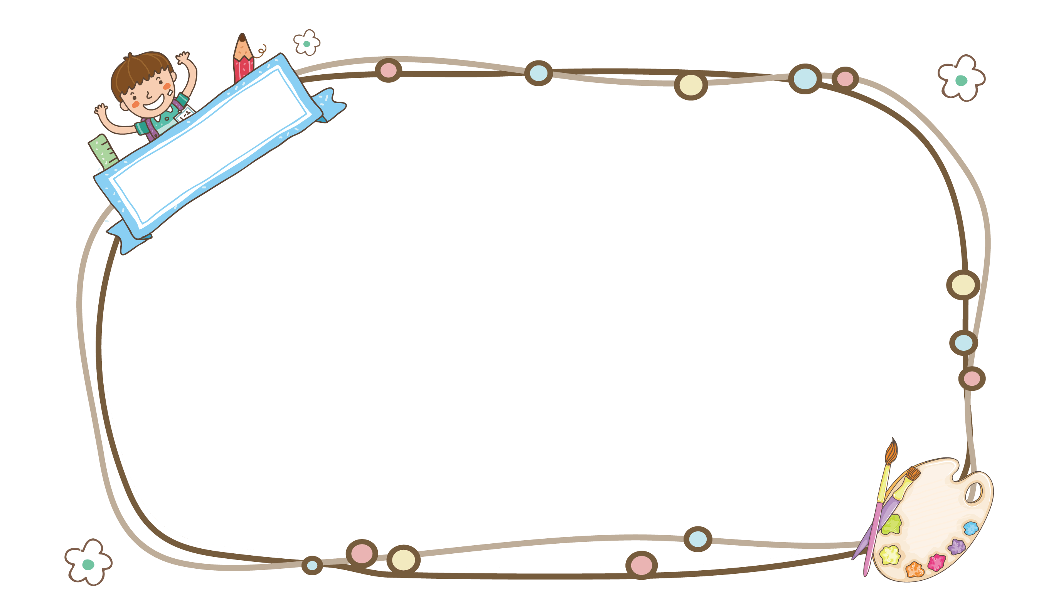
Qua câu chuyện, em học được điều gì?
Notes:
12

Slide 13
CỦNG CỐ BÀI HỌC
Notes:
Bài giảng thiết kế bởi: Hương Thảo - tranthao121006@gmail.com

